Slide 1
Microsoft Office Word 2019
Računalni praktikum 1
STILOVI
-
SADRŽAJ (TABLE OF CONTENTS)

Slide 2
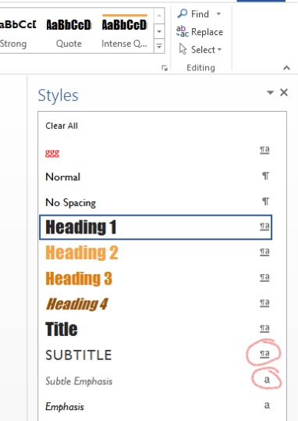
STILOVI u Wordu jedna su od zanemarenih mogućnosti Worda koja pridonosi bržem radu i rezultira urednijem (ujednačenom) layoutu.
Na žalost stilovi se najčešće ili pogrešno ili nekonzistentno (neujednačeno) koriste zbog nedovoljnog shvaćanja namjene i samih mogućnosti, što kasnije uzrokuje dodatne frustracije samim Wordom i „...onome tko ga je izmislio ”.
Ukratko, STIL je skup podešenja oblikovanja teksta,
a sadrži svojstva teksta (font, veličina, boja) i
odlomka (line spacing, paragraph spacing itd.).
Pojedini stilovi ipak sadrže samo informaciju o
oblikovanju fonta, te se primjenjuju na označenom
(selektiranom) dijelu teksta
Da bi se radilo sa stilovima prvo je potrebno imati
nekakav tekst. U zadatku će biti potrebno kopirati
tekst iz čistog tekstualnog dokumenta.
[ Za svako malo naprednije korištenje stilova potrebno je otvoriti styles panel ]

Slide 3
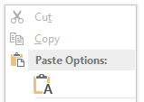
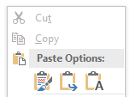
Kod „lijepljenja” (paste) kopiranog teksta u Word (desni klik mišem) pojavljuju se opcije lijepljenja ovisno o izvoru kopiranog teksta.
Ako se tekst kopira iz TXT dokumenta tada postoji
samo jedna opcija „text only”:
Ako se tekst kopira iz formatiranog dokumenta (npr. drugi Wordov file ili sa interneta) pojavljuju se opcije:
  Keep source formatting
  Merge formatting
  Keep text only
Razlika je u izgledu ulijepljenog teksta; kod prve opcije tekst izgleda točno onako kakav je u izvornom dokumentu, a sa sobom donosi i svoje stilove; kod druge opcije dolazi do miješanja stilova, pri čemu se na tekst primjenjuje stil odredišnog mjesta u dokumentu, no zadržavaju se opcije izravnog oblikovanja teksta (bold, italic, underline itd.). Treća opcija kopira čisti neformatirani tekst

Slide 4
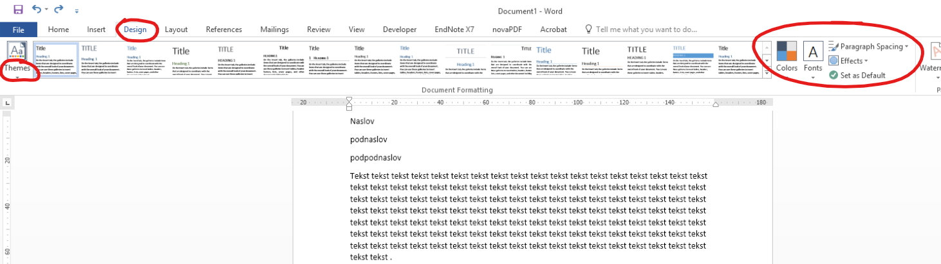
STILOVI se mogu PRIMJENJIVATI, mogu se MIJENJATI ili se mogu KREIRATI posve novi stilovi koji će biti zatim dalje na raspolaganju.
Izgled dokumenta u kojem je tekst ispravno označen stilovima moguće je brzo mijenjati promjenom TEME, STYLE SETA unutar teme, PALETE BOJA, KOMBINACIJE FONTOVA ili PARAGRAPH SPACINGOM. Sve kombinacije navedenog su moguće. Promjenom bilo koje od navedenih opcija mijenja se izgled čitavog dokumenta bez potrebe za označavanjem (selektiranjem) teksta.

Slide 5
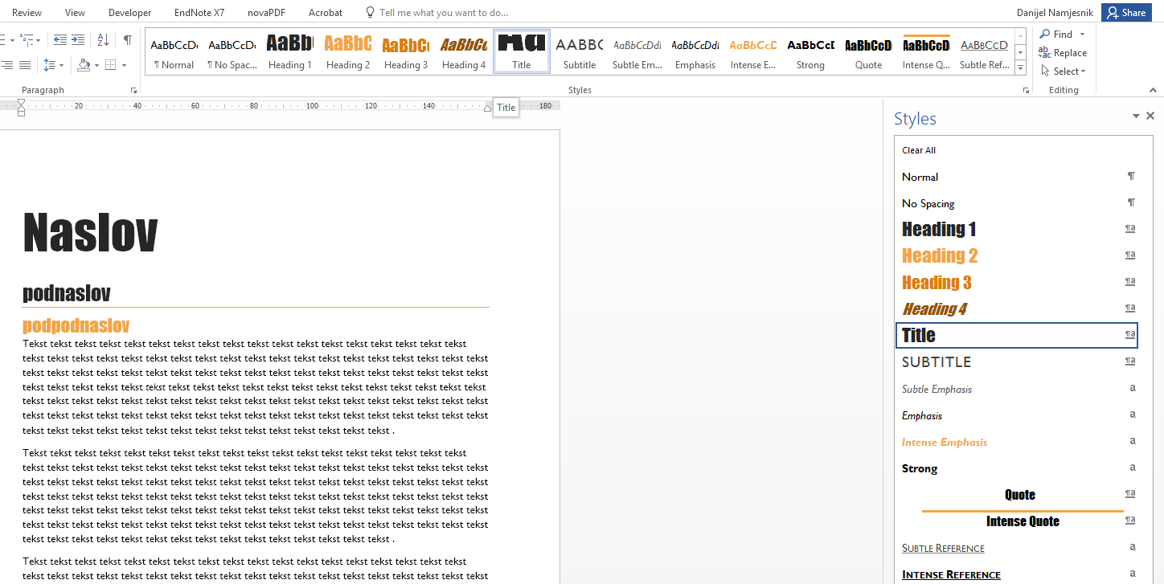
Da bi se na tekst PRIMJENIO postojeći stil, NIJE potrebno selektirati čitav tekst na kojega primjenjujemo stil, dovoljno je kliknuti unutar odlomka kojega želimo stilizirati, zatim odabrati željeni stil (dio teksta se selektira samo u rijetkim slučajevima kada se želi stilizirati samo manji dio teksta).

Slide 6
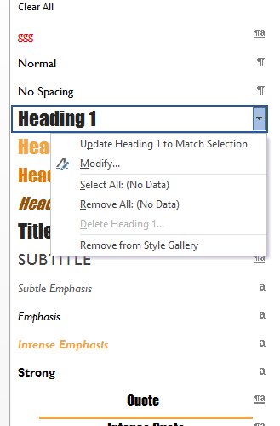
PROMJENU postojećeg stila moguće je napraviti tako da se ručno formatira tekst, zatim se kod opcija trenutnog stila na styles panelu odabere opcija „Update ............. to Match Selection”

Slide 7
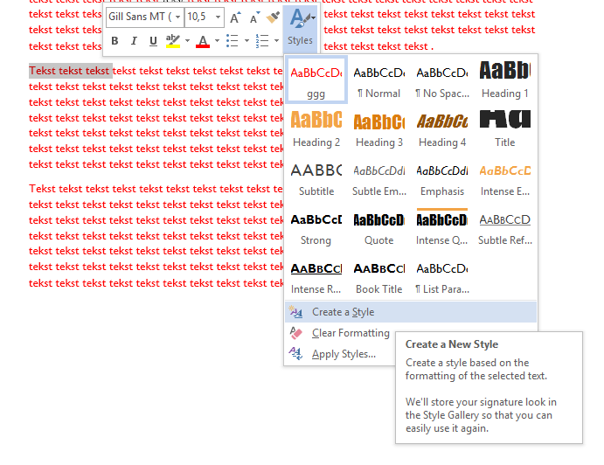
KREIRANJE novog stila moguće je napraviti tako da se ručno formatira tekst, zatim se u tako oblikovanom tekstu, na desni klik mišem odabere opcija STYLES, zatim „Create a Style” nakon čega treba samo dodijeliti naziv novom stilu. Taj stil zatim će se pojaviti na popisu stilova.
PAZI: Iako tehnički moguće, nije najpametnija ideja
raditi izmjene na Wordovim ugrađenim stilovima, jer tada
može doći do problema kada se dokument otvori na drugom računalu koje ima drugačije oblikovanje istoimenog stila.

Slide 8
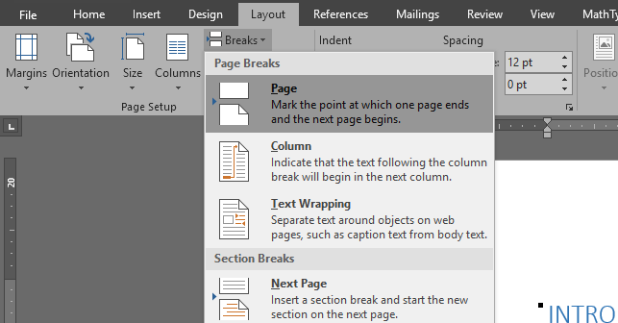
PAGE BREAK služi za označavanje TRAJNE granice između dvije stranice (bez obzira na pomicanje teksta, page break će uvijek označavati kraj jedne stranice i nastavak teksta na drugoj). Page break služi za razgraničenje pojedinih cjelina teksta koje moraju ostati odvojene od ostatka teksta (poput sadržaja itd.).
Na raspolaganju su i druge vrste razgraničenja o kojima će biti riječi nešto kasnije.
Breakovi su vidljivi SAMO ako je uključen prikaz specijalnih znakova: ¶

Slide 9
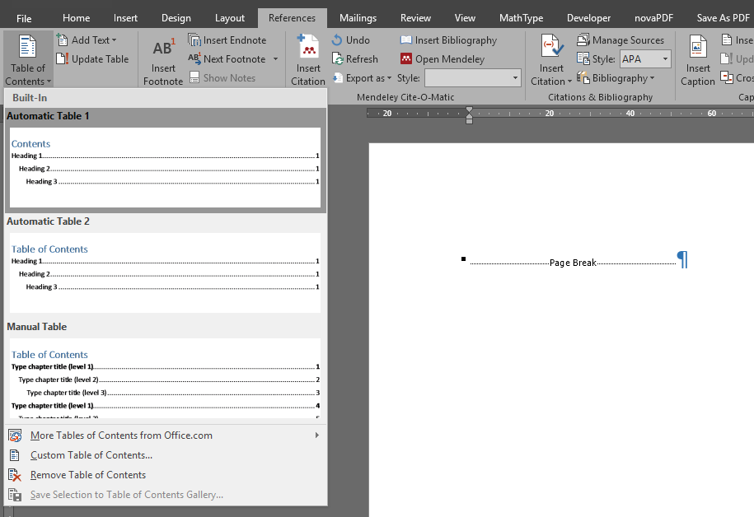
SADRŽAJ (TABLE OF CONTENTS) može se automatski kreirati umetanjem iz izbornika („Automatic Table 1” je dovoljno odabrati). TOC će automatski „prikupiti” sve tekstove koji su označeni stilovima „Heading” te će ih posložiti „sadržaj” koji će se pojaviti NA TRENUTNOM MJESTU KURSORA.

Slide 10
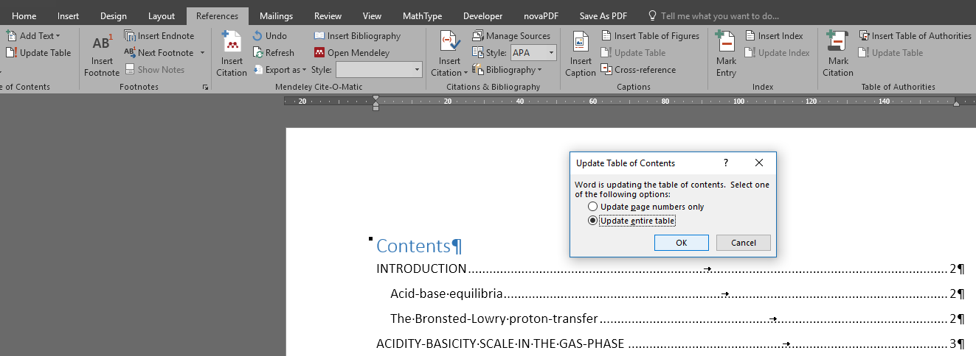
SADRŽAJ (TABLE OF CONTENTS) se mora ručno ažurirati kod svake promjene broja stranica ili redoslijeda naslova/podnaslova itd.
Ručno ažuriranje postiže se klikom na UPDATE TABLE, te odabirom Update Entire Table - OK.

Slide 11
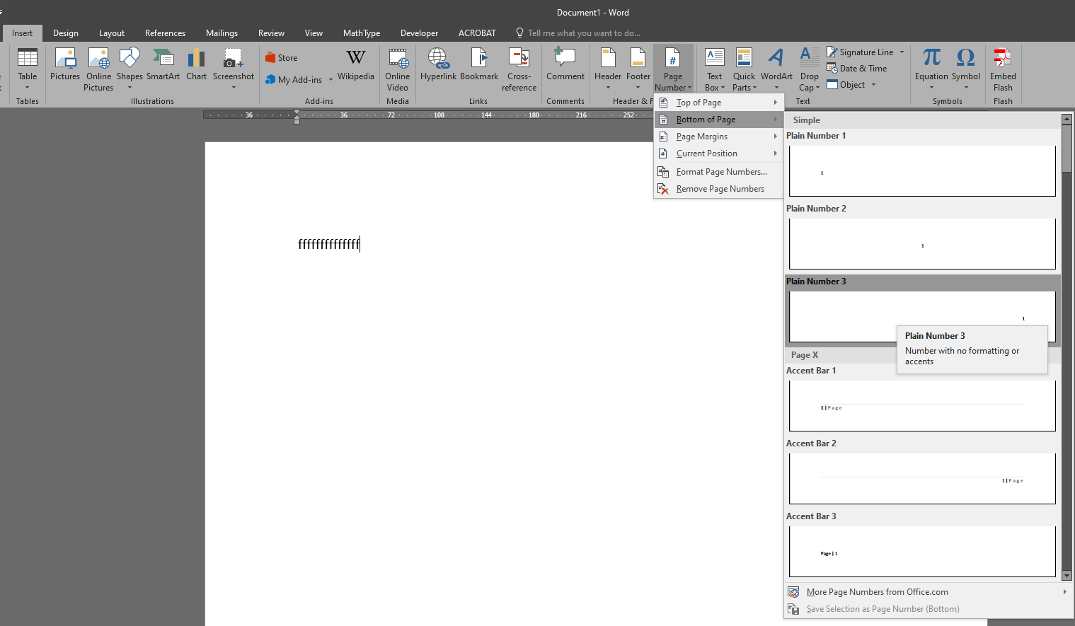
Da bi sadržaj bio potpun, u dokument je potrebno umetnuti brojeve stranica. (Brojevi stranica nalaze se u dijelu stranice kojeg nazivamo Footer, a koji nije dio ostatka teksta).

Slide 12
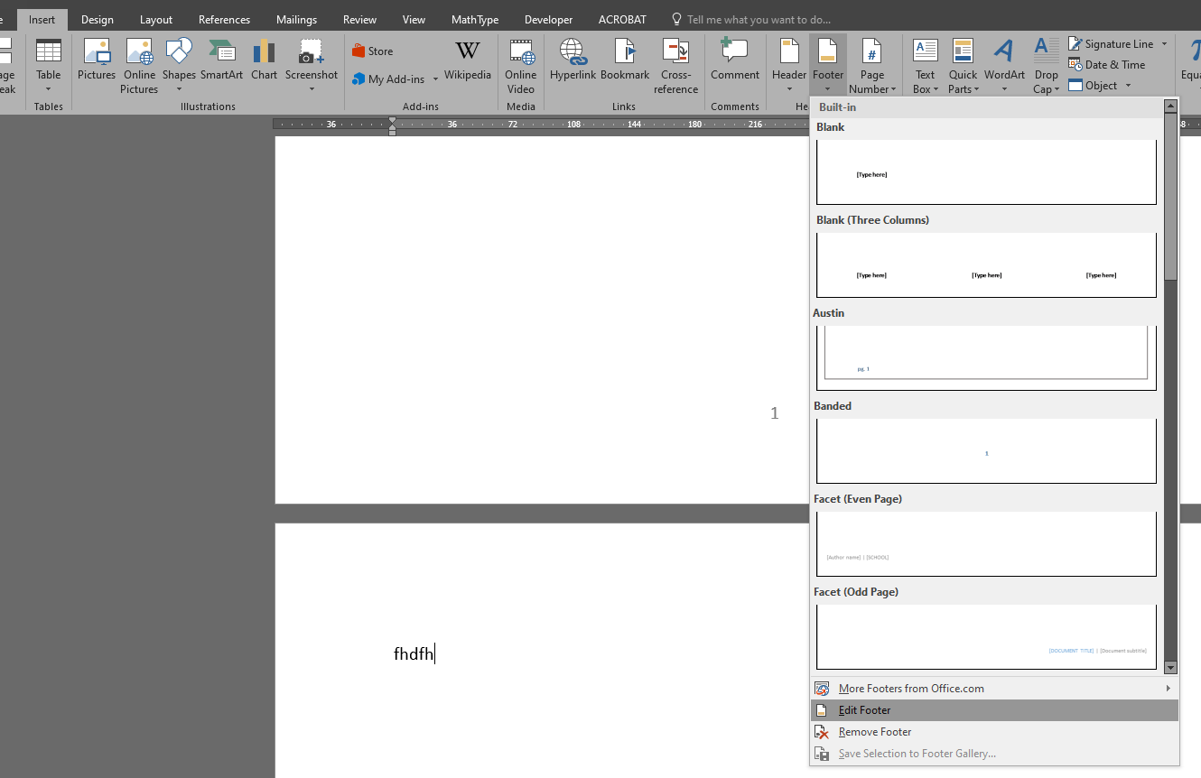
Ukoliko ne želite da se na prvoj stranici vidi broj stranice, to se može namjestiti u postavkama footera (ili headera koji se nalazi iznad teksta).

Slide 13
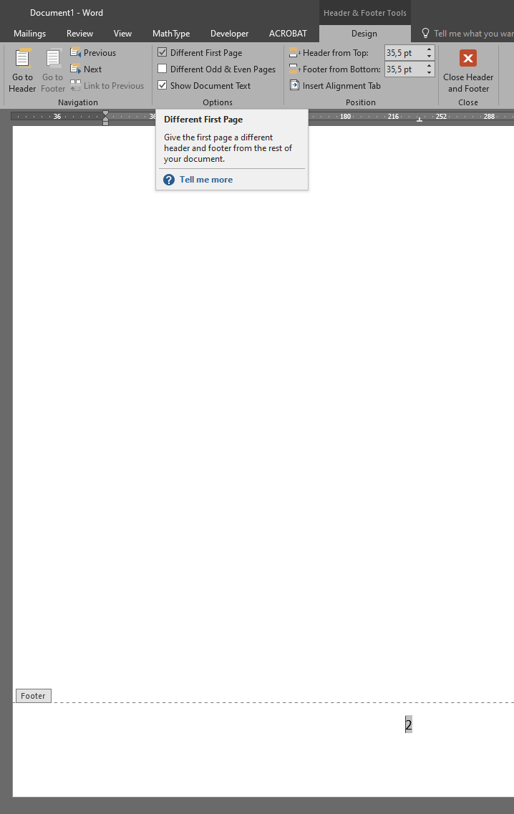
Ovo su najosnovnije opcije paginacije (postavljanja brojeva stranica). U složenijim djelima, npr. knjigama, bit će potrebno podešavati dodatne opcije koje će biti spomenute kasnije.

Slide 14
Zadatak
Preuzmite na računalo file Racunalni praktikum I-8.docx
Na tekst PRIMIJENITE ugrađene Wordove stilove: na naslov (samo je jedan NASLOV) stil TITLE, sve naslove poglavlja HEADING 1, podnaslove poglavlja HEADING 2 i ostatak teksta NORMAL.
Isprobajte različite kombinacije TEMA, STYLE SETOVA, PALETA BOJA, KOMBINACIJA FONTOVA i PARAGRAPH SPACINGA. Odaberite jednu kombinaciju po volji.
PROMIJENITE boju nekog malog dijela teksta (dovoljna je jedna riječ) u tamnoplavu i spremite taj stil kao novi stil pod proizvoljnim imenom. Zatim PRIMIJENITE navedeni stil negdje drugdje u tekstu.
Promijenite jedan naslov poglavlja (Heading 1) u neki drugi font, zatim ažurirajte stil Heading 1 (Update Heading1 to Match Selection). Ako je tekst pravilno označen, svi naslovi poglavlja trebali bi se automatski ažurirati i uskladiti.
Umetnite brojeve stranica, a na sam početak teksta umetnite „PAGE BREAK”, zatim ispred page breaka u novonastalu praznu prvu stranicu umetnite Sadržaj (Table of Contents) koji bi trebao sadržavati sve naslove i podnaslove vašeg teksta (Heading 1 i Heading 2) [sadržaj bi trebao biti na prvoj stranici, iza njega slijedi page break, zatim ostatak teksta]

